Slide 1
官民データ活用推進基本法関連の 検討状況について
資料２
平成29年２月23日
内閣官房情報通信技術(IT)総合戦略室

Slide 2
１．オープンデータを巡る最近の動き （１）官民データ活用推進基本法の概要
インターネットその他の高度情報通信ネットワークを通じて流通する多様かつ大量の情報を活用することにより、急速な少子高齢化の進展への対応等の我が国が直面する課題の解決に資する環境をより一層整備することが重要であることに鑑み、官民データの適正かつ効果的な活用（「官民データ活用」という。）の推進に関し、基本理念を定め、国等の責務を明らかにし、並びに官民データ活用推進基本計画の策定その他施策の基本となる事項を定めるとともに、官民データ活用推進戦略会議を設置することにより、官民データ活用の推進に関する施策を総合的かつ効果的に推進し、もって国民が安全で安心して暮らせる社会及び快適な生活環境の実現に寄与する。（1条）
目的
第１章 総則
第２章 官民データ活用推進基本計画等
「官民データ」とは、電磁的記録（※1）に記録された情報（※2）であって、国若しくは地方公共団体又は独立行政法人若しくはその他の事業者により、その事務又は事業の遂行に当たり管理され、利用され、又は提供されるものをいう。（2条）
※1 電子的方式、磁気的方式その他人の知覚によっては認識することができない方式で作られる記録をいう。
※2 国の安全を損ない、公の秩序の維持を妨げ、又は公衆の安全の保護に支障を来すことになるおそれがあるものを除く。
政府による官民データ活用推進基本計画の策定（8条）
都道府県による都道府県官民データ活用推進計画の策定（9条1項）
市町村による市町村官民データ活用推進計画の策定（努力義務）（9条3項）
第３章 基本的施策
行政手続に係るオンライン利用の原則化・民間事業者等の手続に係るオンライン利用の促進（10条）
国・地方公共団体・事業者による自ら保有する官民データの活用の推進等、関連する制度の見直し（コンテンツ流通円滑化を含む）（11条）
官民データの円滑な流通を促進するため、データ流通における個人の関与の仕組みの構築等（12条）
地理的な制約、年齢その他の要因に基づく情報通信技術の利用機会又は活用に係る格差の是正（14条）
情報システムに係る規格の整備、互換性の確保、業務の見直し、官民の情報システムの連携を図るための基盤の整備（サービスプラットフォーム）（15条）
国及び地方公共団体の施策の整合性の確保（19条）
その他、マイナンバーカードの利用（13条）、研究開発の推進等（16条）、人材の育成及び確保（17条）、教育及び学習振興、普及啓発等（18条）
基本理念
①IT基本法等による施策と相まって、情報の円滑な流通の確保を図る（3条1項）
②自立的で個性豊かな地域社会の形成、新事業の創出、国際競争力の強化
等を図り、活力ある日本社会の実現に寄与（3条2項）
③官民データ活用により得られた情報を根拠とする施策の企画及び立案により、
効果的かつ効率的な行政の推進に資する（3条3項）
④官民データ活用の推進に当たって、
・安全性及び信頼性の確保、国民の権利利益、国の安全等が害されないよ
うにすること（3条4項）
・国民の利便性の向上に資する分野及び当該分野以外の行政分野での
情報通信技術の更なる活用（3条5項）
・国民の権利利益を保護しつつ、官民データの適正な活用を図るための
基盤整備（3条6項）
・多様な主体の連携を確保するため、規格の整備、互換性の確保等の
基盤整備（3条7項）
・AI、IoT、クラウド等の先端技術の活用（3条8項）
情報利用開発等事業者
第４章 官民データ活用推進戦略会議
IT戦略本部の下に官民データ活用推進戦略会議を設置（20条）
官民データ活用推進戦略会議の組織（議長は内閣総理大臣）（22、23条）
計画の案の策定及び計画に基づく施策の実施等に関する体制の整備（議長による重点分野の指定、関係行政機関の長に対する勧告等）（20条～28条）
地方公共団体への協力（27条）
国、地方公共団体及び事業者の責務（4条～6条）
法制上の措置等（7条）
附則
施行期日は公布日（附則1項）
本法の円滑な施行に資するための、国による地方公共団体に対する協力（附則2項）

Slide 3
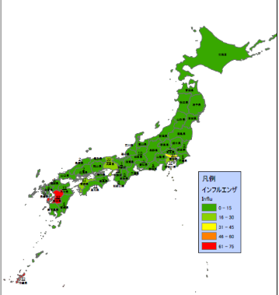

【参考】官民データ活用推進基本法のオープンデータに関する規定
国及び地方公共団体等が保有する官民データの容易な利用等（第１１条）
国及び地方公共団体は、自らが保有する官民データについて、個人・法人の権利利益、国の安全等が害されることのないようにしつつ、国民がインターネット等を通じて容易に利用できるよう、必要な措置を講ずるものとする。
（事業者が保有する官民データであって公益の増進に資するものについては、同様の措置を講ずる努力義務が規定されている。）
オープンデータとは、政府や地方公共団体などが保有する公共データが、①「二次利用可能なルールの下」で、②「機械判読に適した形」で、公開されること。
オープンデータへの取組により、新事業の創出、行政の透明性・信頼性の向上等が期待。
１．二次利用可能なルールの適用
【ルール未適用】
●ホームページの情報を利用する際、著作権処理
（使用許可等）に手間、時間、費用等がかかる
●利用に制約があり、自由に編集・加工が出来ない
【二次利用可能なルール】
●出典を明記すれば、許可を得ずとも自由にホーム ページ情報の二次利用が可能
●自由に編集・加工が出来るため、他のデータとも組み合わせて利用拡大が見込める
２．機械判読性のあるデータの価値
（例）感染症週報データを地図情報に重ねた「全国感染症マップ」を作成
【機械判読性のないデータ（画像等）の場合】
【機械判読性のあるデータ（csv形式等）の場合】
1秒
90分
（5分／1種類×18種類）
感染症
週報データ
人手によるデータ入力が必要
● 時間がかかる
● 転記ミスの恐れ
● データが自動で連携するため、迅速かつ正確

Slide 4
（２）未来投資会議（平成28年12月19日）の概要
○安倍内閣総理大臣 発言
「先週施行された『官民データ活用推進基本法』の下、安全・安心に、個人情報に配慮しつつ、オープ
ンデータを強力に推進してまいります。 ＩＴ総合戦略本部の下、官民の専門家からなる司令塔を設置し、そして民間ニーズに即して重点分
野を定め、2020年までを集中取組期間として、必要な施策を断行してまいります。関係大臣は議員か
ら提案された具体的な施策と年限を踏まえて検討を進め、直ちに施策を具体化していただきたいと思いま
す。」
（参考）議員から提案された具体的な施策（会議資料より抜粋）
＜御立氏＞
• オープンデータ先進国化をアベノミクス2.0の柱のひとつとし、2020年までを｢オープンデータ集中取組期間｣と位置付け、IT戦略本部
の下、強力な政府の司令塔機能を設置
• 公共データの｢原則オープン化｣を制度的に担保し、｢開示指針｣｢活用ルール｣を明示的に定める
– 非開示にする場合は、理由等を開示させる
– 開示すべきでない個人情報等との線引き等を明示し、活用促進と国民の不安除去
• ベンチャーを含む官民の対話の場を設置し、オープンデータ化を進める重点分野の特定、ならびに関連した規制見直しの特定を行う
（具体例）①2020年東京オリパラ（運行情報、施設情報等）、②自動走行マップ（リアルタイム性のあるデジタル地図）
＜竹中議員＞
公共データを民間に徹底開放し、新たなビジネス創出や社会課題の解決につなげていく。IT総合戦略本部のもとに官民の専門家が
集う司令塔を設け、関係会議体と緊密に連携し、集中取組期間を設けて必要な施策を断行するべきである。
１．「官民データ活用推進基本法」の施行を受け、オープンデータの推進を強力に進めていく。公共データを「原則オープン」にし、我が
国が直面する社会保障の諸課題等の解決と、ベンチャー企業等による新しいサービスの実現を後押し
２．IT総合戦略本部のもとに設置される官民データ活用推進戦略会議に官民の専門家を集め、民間ニーズに即して重点的取組分
野を定める。2020年までを集中取組期間として必要な施策を断行

Slide 5
（３）電子行政分科会での検討の動き
電子行政分科会では新たな電子行政の方針の策定に向けて議論を実施中。その中で「官民協働を実現するプラットフォーム」実現のための取組の一つとして「オープンデータ・バイ・デザインの推進」が検討されている。
新たな電子行政の方針の検討内容
１．デジタル技術を徹底活用した利用者中心の行政サービス改革
● サービスデザイン思考に基づく業務改革（ＢＰＲ）の推進
● デジタル技術に対応した情報提供のあり方の見直し
２．官民協働を実現するプラットフォーム
●データ流通を促進する情報連携基盤の整備
・ オープンデータ・バイ・デザインの推進
行政が保有するデータについては、オープンデータを前提として情報システムや業務プロセス全体の企画、
整備及び運用を行う
・ 行政情報システムに係る規格の整備及び互換性の確保
・ マイナンバー制度・法人番号の徹底活用
● 官民データ活用のためのインタフェースの整備
● プラットフォームの共用化と民間サービスの活用
３．価値を生み出すＩＴガバナンス
● サービス改革に対応した推進体制の整備
● ITマネジメントの徹底と投資効果の最大化
新たな電子行政の方針に関わる今後の動き
 | 2017年3月～ |  | 2017年夏頃
方針に基づく
実行計画の策定
電子行政に関連する他の取組との連携し、政府一体となって電子行政を推進
分科会等における議論
方針の策定
具体的なアクション等の明確化

Slide 6
2．【オープンデータ2.0】の進捗状況 （１）パブリックコメントの結果概要
【オープンデータ2.0】の強化分野に登録予定の項目について、パブリックコメント（H28年10月28日～11月28日）を実施した結果、計18件の意見提出があった。本意見の一部について、担当省庁において対応。
区分 | 件数 | 意見の概要
登録すべき項目・ ファイル形式等 | 14 | ＜登録すべき項目＞ ・働き方改革を促進するための、現状を表すデータ、将来予測データ、優良事例など民間企業の人事部門や経営企画部門が参考にできるデータ【IT室】 ・「精神科病院における隔離処遇の回数及び期間」「精神科病院における身体拘束処遇の回数及び期間」「精神科病院における通信制限処遇の回数及び期間」【厚生労働省】 ・「カルテ開示申請の総件数」「カルテ開示の実施状況」「カルテ開示申請の総件数」【厚生労働省】 ・「告訴・告発の総件数」「告訴・告発の受理件数」【警察庁、法務省】 ・公共交通を運行している事業者名のリスト【国土交通省】 ・バス運行系統（路線の起点・終点名やキロ数など）【国土交通省】 ＜ファイル形式等＞ ・全てのデータについて、単純なテキストとして読み込める形式（CSV, txt等）の提供を行うようにすべき。【全府省庁】 ・白書などの調査系データは、調査をした表や図を、再現できるXMLやCSVデータを公開すべき。【全府省庁】 ・調査系データは、継続的に予算化して公開すべき。【IT室】 ・リアルタイムデータへの対応を検討すべき。【IT室】 ・IPA殿の語彙基盤、EDI団体、ISO、JISなど、データ項目の標準化が進んでいるので、政策検討のデータも、これらの標準データ項目でデータを作成し公開すべき。 【IT室】
KPIの設定の考え方 | 3 | ・「政策課題見える化データ」「KPIデータ（実施前, 実施後）」を政策（事業）別に準備することを事業推進条件としていただき、オープンデータ化いただくと政策課題と政策の効果が確認できると思う。【IT室】 ・ カタログサイトへの登録達成率は、目標として100%であることが当然。ゴールに至る過程の状況を示すなんらかの測定指標が検討されるとよい。【IT室】 ・地方公共団体のオープンデータ取組の状況を補足し、オープンデータとして公開することも一つの方策と思う。【IT室】
その他 | 1 | ・民間企業等からのデータ提供が協調的領域において得られるようにして、オープンデータサイクルを強化していくためには、民間企業がデータ提供の対価としての金銭を得られる基盤環境（法的基盤と、システム上の基盤）の整備が必要【IT室】
計 | 18

Slide 7
【参考】データカタログサイトにおける意見受付状況等
平成26年10月よりデータカタログサイトに意見受付コーナーを設置。寄せられた意見については、担当省庁において対応。現在までに回答済みの68件については、その意見内容および回答をサイト上に掲載。
区分 | 件数 | 意見の概要(例)
データ内容に関する要望 | 20 | ・放火、殺人、空き巣等の犯罪発生住所と日時、解決の有無のデータを公開してほしい。 ・公共機関である鉄道、地下鉄、市バス等の時刻表、もしくはその位置情報は、オープンデータとして公開 されないのでしょうか？ ・気象予報に関するオープンデータのうち、気象庁の数値予報のデータはありますか？
データ形式に関する要望 | 18 | ・データ加工がしやすいCSVファイル形式を増やしてほしい。 ・PDFデータは流用しにくい。CSVやSAS/SPSS/Rなど分析用ソフトウェアのフォーマット等で公開してほ しい。 ・複雑な構造のデータについては JSONでの提供を検討してほしい。
データカタログサイトの機能等に関する要望 | 15 | ・異なる年度など、複数のデータセット内のリソースをまとめて検索結果に表示できるようにしてほしい。 ・プレビューをブラウザの画面いっぱいまで最大化して表示できるようにしてほしい。 ・回答済みの意見だけではなく、受付済みで回答準備中のものも公開すべきでは？
その他 | 15 | ・公開されているPDFファイルからデータを読み出して、見やすく加工して電子書籍として販売する ことは可能でしょうか？ ・DATA.GO.JPとe-statの間で「犯罪統計」の内容に不整合があります。
計 | 68

Slide 8
（２）データカタログサイトのデータセット登録数の推移
※
※ 機械判読性の高いデータセット率及びＰＤＦ率は各府省がデータカタログサイトに登録しているそれぞれの形式のファイル数を各府省の総
登録ファイル数で割って算出。（１つのデータセットを複数のファイル形式で登録している事例が多数ある。総データセット数18,582に
対し、総ファイル数は23,833。）

Slide 9
（3）オープンデータ伝道師の活動実績
氏 名 | 所属団体等 | これまでの主な活動実績等
藤井 靖史 | Code for AIZU | 会津若松市のオープンデータ活用基盤である「Data for Citizen」に対するアプリ制作や講演会等【活動実績：1日】
越塚 登 | 東京大学 | 宇部市において開催されたオープンデータ活用アプリコンテストの審査員や、コンテスト入賞作品の実用化に向けた支援等【活動実績：9日】
庄司 昌彦 | OKFJ | 安来市、阿波市等における地方公共団体向けオープンデータパッケージの導入や、 島根県のオープンデータカタログサイトの立ち上げ支援等【活動実績：17日】
関 治之 | Code for Japan | 神戸市においてオープンデータ推進会議に参加し、オープンデータ推進に係る課題について検討するとともに、島根県や茨城県において講演を行い、オープンデータ公開・活用への理解を促進等【活動実績：2日】
村上 文洋 | VLED | 東京都、静岡県、京都市等で講演を行い、オープンデータ公開・活用への理解を促進等【活動実績：5日】
新井 イスマイル | 奈良先端科学技術大学院大学 | 奈良県において研修を行い、オープンデータ公開・活用への理解を促進し、 平成29年1月より公開されたオープンデータサイトの公開支援等【活動実績：3日】
福野 泰介 | Jig.jp | 湯沢市において研修を行い、オープンデータカタログサイトの公開支援や、鯖江市において市営バスのリアルタイムオープンデータ実証事業を支援等【活動実績：9日】
牛島 清豪 | Code for Saga | 日南市において研修を行い、オープンデータ公開・活用への理解を促進し、日南市のオープンデータサイトの公開支援等【活動実績：18日】
注：表中の数字は、通年でのオープンデータ推進活動とは別に内閣官房IT総合戦略室や自治体主催の個別イベントでの活動実績を集計したもの

Slide 10
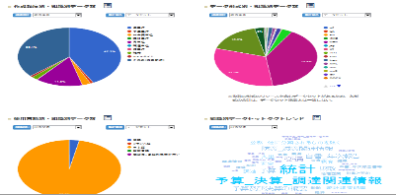


（4）地方公共団体向けパッケージのバージョンアップ
地方公共団体におけるオープンデータへの取組を加速するパッケージの提供。
オープンデータに取組む意思や必要性は感じているが、具体的な取組方法が分からない地方公共団体を支援するため、関係諸団体と連携し、オープンデータのデータカタログとダッシュボードアプリケーションをパッケージ化して 展開することで、地方公共団体の取組推進の後押しをすると共に、今後の他地方公共団体への横展開の基盤とする。
パッケージの内容
■期待される効果
・防災関連や少子高齢化など地域課題に関係するデータの公開による、
地域課題解決の一助
・公開と活用両方の自治体展開パッケージの提供による、地方公共団体の取組を容易化
・標準化の推進（登録データのフォーマット標準例の提供等）
職員
住民等
政策実行や課題解決に活用
参照
各種情報把握
ダッシュボード
データ選定
データ登録
避難所等の防災に役立つデータや、保育施設や老齢者向け施設情報など、少子高齢化に関するデータ 等
データカタログサイト
パッケージの開発後は
オープンソースとして提供し、
他の地方公共団体に展開
これらをパッケージ化して
展開
本年度は、京都府その他３自治体でパッケージの導入を実施予定。

Slide 11
（5）オープンデータに取り組む地方公共団体の推移
（内閣官房IT総合戦略室調べ）
確認時期 | 取組済み団体数 （市区町村）※１ | 取組済み団体数 （都道府県）※１ | 取組済み団体数 （計) | 取組済み基礎自治体 の合計人口 ※2 | 備考
平成26年3月 | 24 | 6 | 30 | 13,707,356
平成27年2月 | 87 | 16 | 103 | 28,630,967 | 「地方公共団体オープンデータガイドライン」公表
平成27年6月 | 132 | 22 | 154 | 37,607,306 | 「新たなオープンデータの展開に向けて」公表
平成28年3月 | 176 | 29 | 205 | 50,859,261
平成28年9月 | 199 | 34 | 233 | 56,069,787
平成28年12月 | 208 | 34 | 242 | 58,871,769
平成29年2月 | 233 | 34 | 267 | 61,605,983 | 自治体アンケート実施
※１ 自らのホームページにおいて「オープンデータとしての利用規約を適用し、データを公開」又は「オープンデータの説明を掲載し、データの
公開先を提示」を行っている都道府県及び市区町村。
※２ 上記の取組済み基礎自治体の合計人口に都道府県は含まない
取組済み団体数の推移と各時期における取組開始地方公共団体の例
福井県鯖江市
福島県会津若松市
千葉県流山市
石川県金沢市

Slide 12
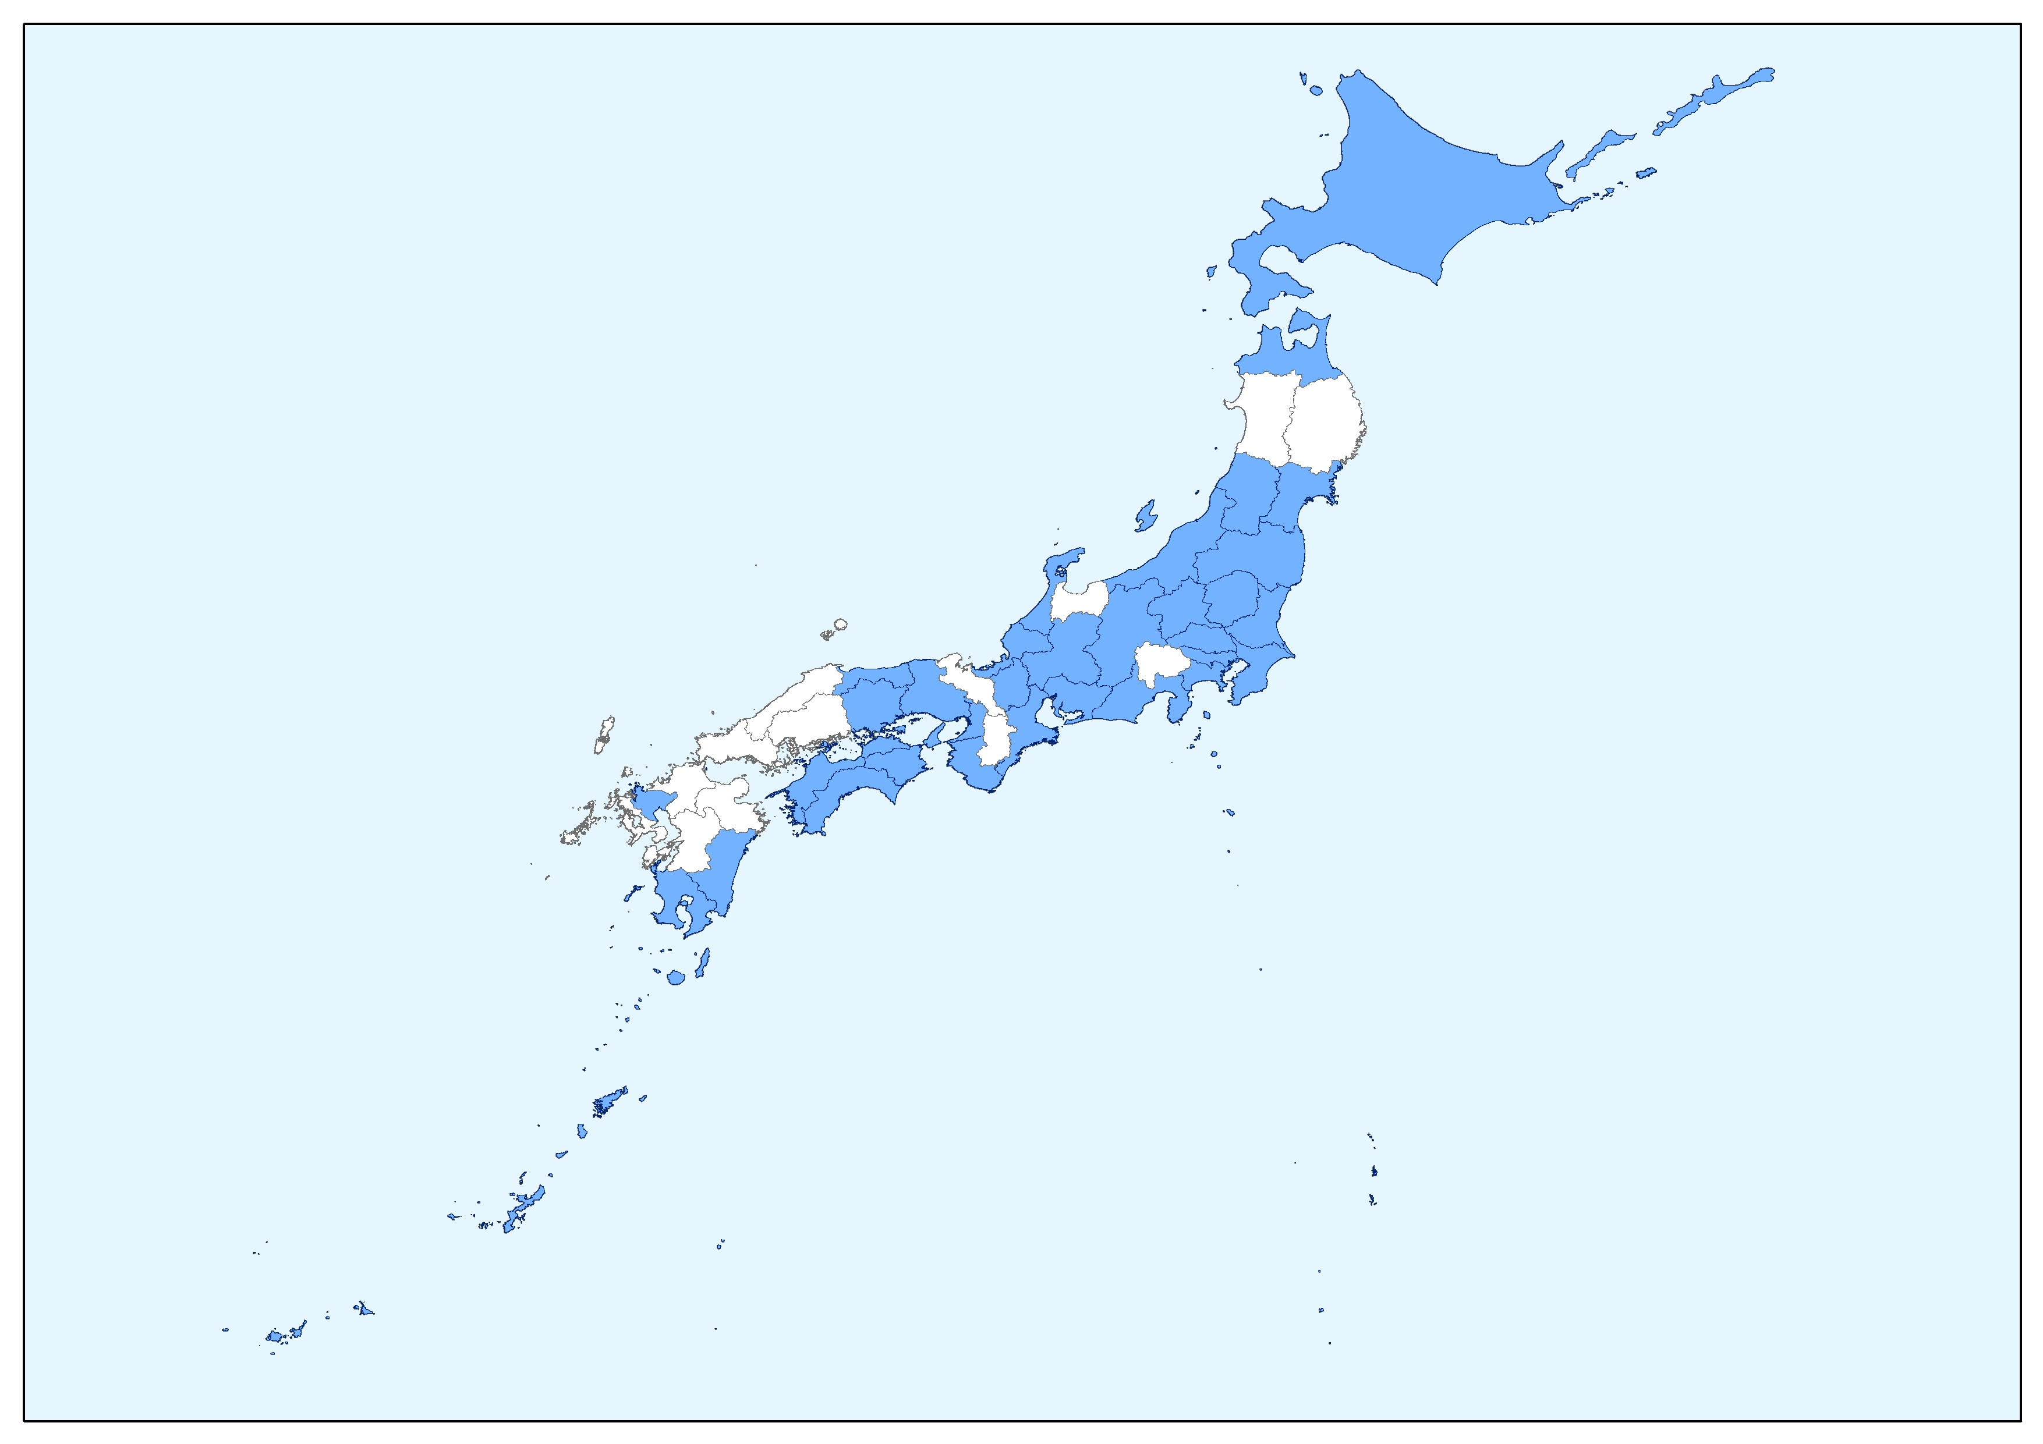
オープンデータ取組済自治体マップ
都道府県

Slide 13
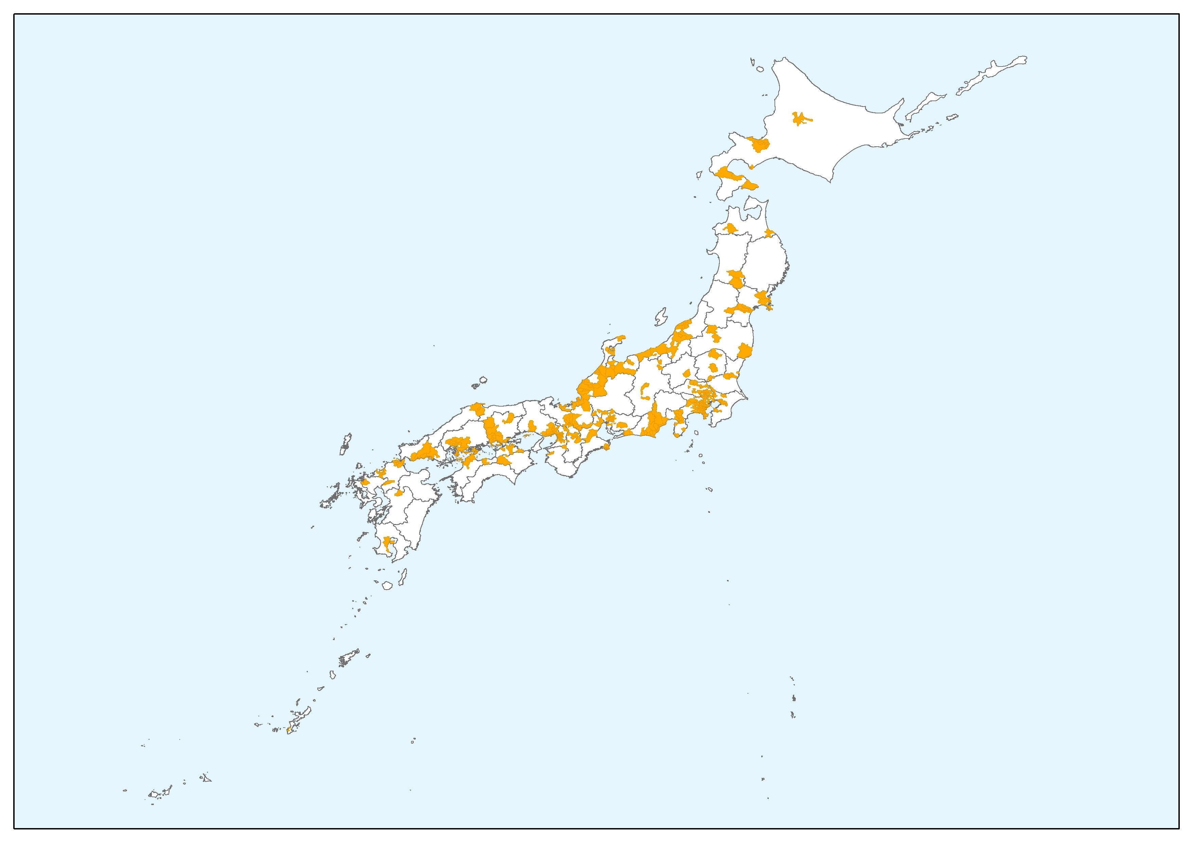
オープンデータ取組済自治体マップ
市区町村（全体）

Slide 14
（6）自治体アンケート調査結果（調査概要、公開状況）
調査概要
■調査テーマ | オープンデータの取組状況に関するアンケート
■調査対象 | 全都道府県及び市区町村（1,788団体）
■調査実施期間 | 平成28年12月9日 ～ 平成28年12月27日
■総回答数 | 1,788団体（回収率100%）
■調査方法 | 調査・紹介（一斉調査）システムにてアンケート作成、回答（選択式、自由記述から構成）
■実施主体 | 内閣官房情報通信技術（IT）総合戦略室
■オープンデータの公開状況
オープンデータの公開状況は、公開中が333自治体（19%）(※)、計画中が233自治体（13%）、未公開が1222自治体（68%）
となった。また、人口規模別では自治体の人口規模が大きくなるほど、取組自治体の割合が大きくなる傾向となった。
【全体】
【人口規模別】
※自治体の申告によるものであり、利用規約が示されていないなど、IT室調べでは「取組済」と整理されないものも含まれる。
（現在、各自治体に改善を依頼中）

Slide 15
（6）自治体アンケート調査結果（公開状況）
■オープンデータの公開方法（回答数：354)
ο HPで公開（239団体、63％）
ο カタログサイトで公開（109団体、31％）
ο ポータルサイトで公開（66団体、19％）
ο ダッシュボードで公開（6団体、2％）
■公開しているオープンデータの分野（回答団体数：355）
① 基礎的な統計情報（人口、産業等）（72％）
② 防災分野の各種情報（66％）
③ 公共施設の位置やサービスに関する情報（59％）
④ 健康づくり、医療福祉に関する情報（38％）
⑤ 観光に関する情報（37％）
以下、子育てに関する情報（35％）、予算・決算・調達に関する情報
（32％）、学校教育に関する情報（29％）と続く。
※カッコ内は公開しているオープンデータの分野について回答した団体数に対する
回答割合
■オープンデータ公開のニーズ（回答団体数：164）
① 防災分野の各種情報（49％）
② 基礎的な統計情報（人口、産業等）（33％）
③ 公共施設の位置やサービスに関する情報（33％）
④ 観光に関する情報（32％）
⑤ 子育てに関する情報（30％）
以下、地理空間情報（地図・地形・地質等）（27％）、公共交通関連の情報（時刻表、運行状況等）（21％）、健康づくり、医療福祉に関する情報（21％）と続く。
※カッコ内は公開しているニーズ確認の取組を行った団体のうち、ニーズの高かった分野について回答した団体数に対する回答割合

Slide 16
（6）自治体アンケート調査結果（課題・問題点）
■オープンデータに取組むにあたっての課題・問題点
① オープンデータの効果・メリット・ニーズが不明確（62％）
② オープンデータを担当する人的リソースがない（48％）
③ オープンデータにどう取組んで良いか分からない（40％）
④ 統括する部門がない（26％）
⑤ オープンデータとして出すデータと出さないデータの仕訳、判断が
できない（24％）
以下、予算がない（24％）、セキュリティ権利関係が不明確（20％）、業務量の増加が予想されるため、導入できていない（20％）と続く。
※カッコ内はオープンデータに取組むにあたっての課題・問題点について回答
した団体数に対する回答割合
■人口規模別と課題の関連性
ο人口規模によらず、「オープンデータの効果・メリット・ニーズが不明確」
の割合が高い。
（都道府県：74%、30万以上：79%、10万～30万未満：68％、
5万～10万未満：68％、3万～5万未満：65％、1万～3万未満：
59％、1万未満：55％）
ο人口規模が小さいほど、「オープンデータにどう取り組んで良いか分から
ない」の割合が高くなる。
（都道府県：13%、30万以上：12%、10万～30万未満：24％、
5万～10万未満：32％、3万～5万未満：39％、1万～3万未満：
49％、1万未満：51％）
ο人口規模が大きくなるほど、「オープンデータの利活用が進まない」、「原課の理解が得られない」の割合が高くなる。
（都道府県及び30万以上の団体では、「オープンデータの利活用が進まない」が51%、「原課の理解が得られない」 が55%で、「オープンデータの効果・メリット・ニーズが不明確」に次いで多くなっている。）

Slide 17
（6）自治体アンケート調査結果（必要な支援策）
■オープンデータに取組むにあたり必要と考える支援
① 手順等をまとめたガイドラインの整備（44％）
② 交付金（29％）
③ 先進的な活用事例の公開（28％）
④ オープンデータの作成・公開の作業支援（24％）
⑤ オープンデータの作成・公開の作業支援ツール提供（21％）
以下、オープンデータとして公開する際の標準的なデータセット一覧・粒度・期間を策定（21％）、オープンデータのセミナー・ワークショップ開催（20％）、低価格の導入パッケージ提供（17％）と続く。
※カッコ内はオープンデータに取組むにあたり、必要と考える支援について
回答した団体数に対する回答割合
■人口規模別と必要な支援策の関連性
ο人口規模によらず、「手順等をまとめたガイドラインの整備」や「先進的
な活用事例の公開」の割合が高い。
ο人口規模が小さいほど、「交付金」や「低価格の導入パッケージ提供」
など主に金銭面での支援に関する割合が高くなる。
「交付金」（都道府県：17%、30万以上：32%、10万～30万未満：46％、
5万～10万未満：50％、3万～5万未満：47％、1万～3万未満：41％、
1万未満：45％）
「低価格のパッケージ提供」（都道府県：17%、30万以上：32%、
10万～30万未満：46％、5万～10万未満：50％、3万～5万未満：47％、
1万～3万未満：41％、1万未満：45％）
ο人口規模が大きくなるほど、「オープンデータとして公開する際の標準的
なデータセット一覧・粒度・期間を策定」や「APIの共通化」といった国
や自治体間での標準化に関する割合が高くなる。
「オープンデータとして公開する際の標準的なデータセット一覧・粒度・期間を策定」 （都道府県：17%、30万以上：32%、
10万～30万未満：46％、5万～10万未満：50％、3万～5万未満：47％、1万～3万未満：41％、1万未満：45％）

Slide 18
（6）自治体アンケート調査結果（自由記述）
【ODの効果・メリット・ニーズが不明確】
・費用対効果が不明確
・現時点で住民や団体から開示を求められているデータや場面もないため、業務として行うことのメリットも感じていない
・インターネット上にある情報や各種メールサービスで類似した恩恵を受けている等の理由により、新たな取り組みの必要性を感じない
・オープンデータの成果として紹介されているアプリ等あるが、本当に利用者が求めているアプリなのか甚だ疑問であるものが多い。
・離島の場合、必要性が感じられない。
【データフォーマット、データセット、手順等の統一・標準化】
・それぞれの市町村によって公開データのフォーマットが統一されていないため本来の意味での活用がされているのか疑問
・団体間で提供データの項目、作成時期、精度に差があるようでは、民間データ活用も進まないので、意味のあるデータ公開を
進めるなら、全国統一基準を定め公開する必要がある
【上位組織（県・国）による取りまとめ】
・オープンデータの公開に当たっては，自治体ごとに温度差があり，国において公開を呼びかけているだけでは公開は進まない。
都道府県レベル，市町村レベルで公開すべきデータを標準化し，各地方自治体が共通のカタログサイトで公開するなど，
公開を進める仕組みが必要。
・同一都道府県内の市町村に対し、都道府県が、最低限これだけのセットは出すべき、という方針を定め、都道府県全体のデータ取得が
できるようになれば、リサーチする民間側も使いでがあるのではないか。
・オープンデータ イズ デフォルト を原則として、自治体情報は「公開しなければならない」ことにしてほしい。
【広域連携の必要性】
・近隣市区町村とも同一のカタログサイト等で公開できる等の利便性向上が必要。都道府県単位でカタログサイトを整備し、
市区町村はそこに公開できるといった仕組みがあると利用者としては活用しやすい。
都道府県単位程度で共同利用形態を取れれば、更に統一的なオープンデータの普及が進む。
・市町村の取り組みはもとより、県が主体となった広域的なオープンデータの提供・公開について進める必要がある
・複数の地方公共団体で同じデータを同じ形式で公開するとかなりの効果があるのではないか。特定の種類のデータについて、
国が定めた様式での公開を義務化するのはどうでしょうか。

Slide 19
（6）自治体アンケート調査結果（オープンデータ活用事例）
○自治体アンケート調査と合わせ、各地域におけるオープンデータ活用事例の調査を実施。
○地域における様々な情報を提供するアプリケーションや位置情報を持つ様々な情報を地図上に表示する
アプリケーションなど９４件（事例の重複含む）
○「5374」や「税金はどこへ行った」、「マイ広報紙」など複数の自治体で展開・導入されてている事例
もあり。
○調査した事例のうち、地域課題の解決に資する事例等、好事例については「オープンデータ100」とし
て公開し、活用事例の横展開を図る。
■調査した事例：9４件（重複：9事例、36件）
分類 | 事例数（重複数） | 主な事例（概要）
防災・減災 | 18（８） | 避難所や消火栓等の情報を地図上に表示するアプリ など
暮らし（生活・環境） | 15（９） | 地域におけるごみの分別情報を提供するアプリ 暮らしに関わる施設の情報を地図上に表示するアプリ など
観光・交通 | 12（０） | 観光地の紹介やルート案内、地域のイベント情報等を提供するアプリ など
広報 | 11（８） | 地域の広報紙等を公開するアプリ など
医療・福祉 | ６（０） | AED設置場所や医療・福祉施設等の情報を地図上に表示するアプリ など
子育て | ５（０） | 地域における子育て情報を提供するアプリ など
その他 | 27（11） | 地域に関する各種情報を統合的に提供するポータルアプリ 地域に関する各種情報を地図上に表示するアプリ など

Slide 20
今後のオープンデータの推進の方向性
【総論①】 公開ルールの徹底
【総論②】 民間ニーズを反映する仕組みの整備
【総論③】 オープンデータ・バイ・デザインの推進
【総論④】 地方公共団体におけるオープンデータの取組支援
【各論】 個別分野における取組について

Slide 21
【総論①】 公開ルールの徹底
＜公開ルールの徹底＞
（１）開示ルール等を定めたこれまでの各種文書を整理・統合する。
（２）「原則公開」のルールを明確化する。
・個人情報保護や国家安全保障等の観点からの例外を除き公開することとし、公開できない場合は原則その理由を公開する。
・限定的な関係者間での共有等を経ることで、将来的なオープン化の可能性があるデータについては、「限定公開」又は「限定共有」を積極的に推進する。
・特に政策立案・決定プロセスで活用されたデータについては公開を進める。
【開示ルール等を定めたこれまでの各種文書（例)】
電子行政オープンデータ戦略 | （平成24年7月4日、IT戦略本部決定）
電子行政オープンデータ推進のためのロードマップ | （平成25年6月14 日、IT戦略本部決定）
二次利用の促進のための府省のデータ公開に関する基本的考え方（ガイドライン） | （平成25年6月25日、CIO連絡会議決定）
日本のオープンデータ憲章アクションプラン | （平成25年10月29日、 CIO連絡会議決定）
Webサイト等による行政情報の提供・利用促進に関する基本的指針 | （平成27年3月27日、CIO連絡会議決定）
新たなオープンデータの展開に向けて | （平成27年6月30日、IT戦略本部決定）
オープンデータ2.0 | （平成28年5月20日、IT戦略本部決定）
○複数の文書に類似の内容がバラバラに
記載されて分かりにくい。
（例 重点分野・強化分野 など）
○既にタスクが達成している内容がある。
（例 政府標準利用規約の作成など）
○開示ルールが必ずしも明確ではない。
（例 データを公開する、しないの判断基
準など）
⇒ 文書を整理・統合し、開示ルールを
明確化し、一つの文書としてはどうか。

Slide 22

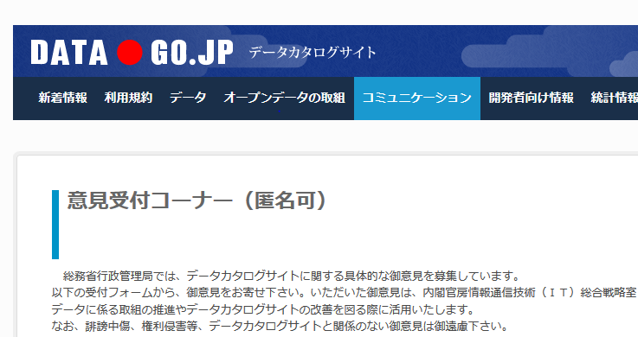
【総論②】 民間ニーズを反映する仕組みの整備
＜民間ニーズを反映する仕組み＞
以下の事項について検討する。
（１）各府省庁の保有データを棚卸しする。（例 重点分野での保有データをリスト化）
（２）政府全体の受付窓口及び各府省庁に窓口を設置し、担当省庁に問合せ内容について回答させる仕組みを構築する。
（３）重点分野に関連する府省庁において、ラウンドテーブルの開催等により、民間企業等デー
タを希望する者と直接対話する場を設ける。
＜イメージ＞
利用者
政府全体の受付窓口及び
各府省庁に窓口を設置
DATA.GO.JPの意見受付窓口での適切な対応
オープンデータの提供者と利用者が直接対話するラウンドテーブル等を開催
官民のデータをどのように連携すべきか検討
保有データのリスト公開
ベンチャー企業など
が参画
IT戦略室・関係府省庁

Slide 23
【総論③】 オープンデータ・バイ・デザインの推進
新戦略推進専門調査会電子行政分科会と連携しつつ、「行政が保有するデータについては、
オープンデータを前提として情報システムや業務プロセス全体の企画、整備及び運用を行う（オープンデータ・バイ・デザイン）」の具体化を検討する。当面、以下の取組を検討する。
(1)各府省庁が公開しているデータベースについて、政府のデータカタログサイトにAPI連携して、自動登録できる仕組みを検討する。また、各府省庁のWebサイトに公開しているデータについて、カタログサイトへの登録作業の簡素化を検討する。その上で、将来的には自治体のデータベース等との連携も検討する。
(2)データベース構築にあたっては、オープンデータを前提とする（非公開とすることに合理的な理由がないものについては、予算計上を認めないこととする）。具体的には、予算要求が本方針を踏まえたものとなるよう「情報通信技術（IT）関係施策に関する戦略的予算重点方針」を通じた周知を行う。
(3)関係府省庁と連携し、データ構造やデータ形式の標準化とともに、機械判読性に優れた形式での公開を引き続き推進する。
(4)各種文書を整理・統合するにあたり、二次利用の促進のための府省のデータ公開に関する基本的考え方（ガイドライン）（各府省情報化統括責任者（ＣＩＯ）連絡会議決定 平成27年12月改定）に記載されている各府省庁が行う委託・請負契約の検討・締結等の際、報告書等の成果物をオープンデータとして公開しやすいデータ形式にて納品するといった内容に留意し、再周知を図る。

Slide 24
【総論④】 地方公共団体におけるオープンデータの取組支援
＜地方公共団体の取組促進の底上げ＞
・地方公共団体の横連携を図るため、共通語彙基盤の情報交換パッケージ等を踏まえ、民間ニーズに即して定める重点分野や、地方公共団体のアンケート調査結果※を参考としながら、最低限公開すべきデータセットを提示する。併せて、IT室にてこれまで作成した地方公共団体向けフォーマット標準例をベースとしつつ、フォーマット標準例を提示する。
※ 参考資料１「自治体アンケート結果」参照
・地方公共団体がオープンデータに取り組むに当たって、小規模な団体での取組を促進するため、例えば、複数団体でのシステム共同利用（自治体クラウド等）の導入に当たりオープンデータに取り組んだり、共同でオープンデータポータルサイトを立ち上げたりといった効率的な取組を支援する。
＜先進的な事例の横展開＞
・政府CIOポータルやデータカタログサイトにて公開している活用事例を集めた「オープンデータ100」について、各アプリの入手方法や当該アプリに使用するオープンデータの項目を追加するなど、先進的な活用事例の横展開を促進する。

Slide 25
【各論】 個別分野における取組について
有識者、関係企業、関係省へのヒアリング結果等を踏まえ、統計、観光、公共交通分野について、新ビジネスの創出等を通じた我が国経済の活性化や、国や地方自治体における業務の効率化、社会課題の解決等に貢献するため、以下のような取組を推進する。
＜統計分野＞
現在、抜本的な統計改革に向けて、ＧＤＰ統計の精度向上等経済統計の改善、利用者視点に立った信頼性向上等に向けた統計システムの再構築や、電子化の徹底を含む統計行政部門の構造的課題への対応等について検討が進められているが、オープンデータ及び統計データの活用の推進という観点から、諸外国の取組も踏まえつつ、以下の項目について早急に検討する。
・統計情報に関する利用者ニーズを把握・対応する仕組みの整備
（例 保有統計情報のリスト化等）
・匿名データ利用に係る目的制限（学術研究等に限定）の緩和（学術研究目的用とは別に、一般利用目的用の匿名データを作成することの是非を含む）
・調査票情報の利用拡大（調査票情報の利用要件（共同研究、科研費等に限定）の緩和（行政機関・大学等以外の利用の検討を含む))
・調査票情報の利用手続に要する時間の短縮等に資するオンサイト利用^{（注1）}の推進
・オンデマンド集計^{（注2）}の早期実用化
・統計調査の実施後、作成しながらもインターネットに掲載されていない統計情報を含め、二次利用に適した形式での公開促進
（注1）管理者が指定する場所・機器によりデータ分析を行うことで、セキュリティを確保しつつ、調査票の情報を用いて、高度
な解析を可能とするもの。
（注2）想定される調査事項のパターンをオンデマンド集計に適したデータベース環境に収録し、利用者のリクエストに応じて
迅速に結果を返すオーダーメード的な統計データの提供システム

Slide 26
【各論】 個別分野における取組について
＜観光分野＞
海外の観光関連アプリ事業者を含めた利用者のニーズを踏まえ、観光情報が積極的に活用されるよう以下の項目について検討する。
・官民が保有する観光情報（有償・無償を含む）の整理
・利用者のニーズを踏まえ、官民において公開すべき観光情報を提示（二次利用に適した形式、データ形式、公開する（地域）単位等の整理を含む）
・観光情報に関するメタデータの横断検索を可能とするプラットフォームの整備（既存のプラットフォームの整理・活用を含む）
・観光情報の活用に関するユースケースの収集・構築・発信等を通じたデータ活用の促進
＜公共交通分野＞
平常時を超える交通需要への対応が必要となる東京オリンピック・パラリンピック競技大会期間中において円滑な輸送に資するよう公共交通分野のオープンデータ化について積極的に検討する。その際には、IoT機器の活用など今後の技術進歩を念頭に、データ公開によるメリットやリスク、現行ビジネスモデルとの関係、コスト負担の在り方を含め検討を進める。

Slide 27
【各論】 個別分野における取組について
【参考】ヒアリングにご協力いただいた有識者、関係企業、関係省
○有識者
伊藤 伸介 中央大学経済学部准教授
越塚 登 東京大学大学院情報学環教授
庄司 昌彦 国際大学グローバルコミュニケーションセンター准教授
須田 和博 中央大学総合政策学部客員教授
関 治之 Code for Japan代表
宮崎 俊哉 三菱総合研究所主席研究員
矢ケ崎 紀子 東洋大学国際観光学科准教授
○関係企業
東日本旅客鉄道株式会社・東京地下鉄株式会社（公共交通分野）
○関係省
総務省
国土交通省

